Slide 1












Đạo đức

Slide 2


Khởi động
Trò chơi:
Ai nhanh
Ai đúng

Slide 3
Trò chơi: Ai nhanh – ai đúng
Sắp xếp các tấm thẻ thể hiện khuôn mặt cảm xúc vào nhóm thích hợp sau đây:
vui vẻ
hạnh phúc
Cảm xúc tích cực | Cảm cúc tiêu cực
căng thẳng
phấn khởi
mừng rỡ
buồn bực
thoải mái
lo lắng

Slide 4
Trò chơi: Ai nhanh – ai đúng
Sắp xếp các tấm thẻ thể hiện khuôn mặt cảm xúc vào nhóm thích hợp sau đây:
Những cảm xúc tiêu cực ảnh hưởng đến chúng ta như thế nào?
Cảm xúc tích cực | Cảm xúc tiêu cực
vui vẻ
căng thẳng
hạnh phúc
buồn bực
mừng rỡ
phấn khởi
lo lắng
thoải mái

Slide 5
Đạo đức
Chủ đề : Thể hiện cảm xúc bản thân
Bài 11: Kiềm chế cảm xúc tiêu cực (tiết 2)
SGK/ trang 58

Slide 6

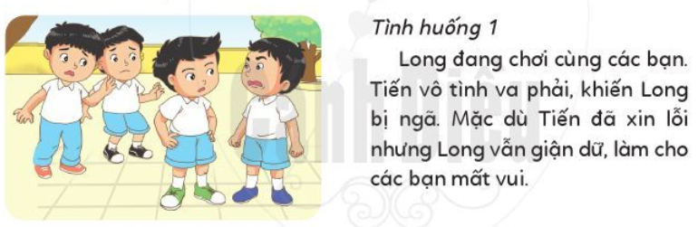
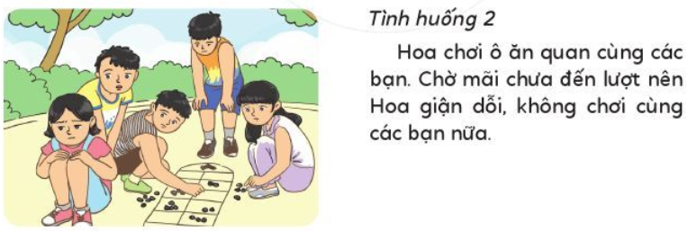
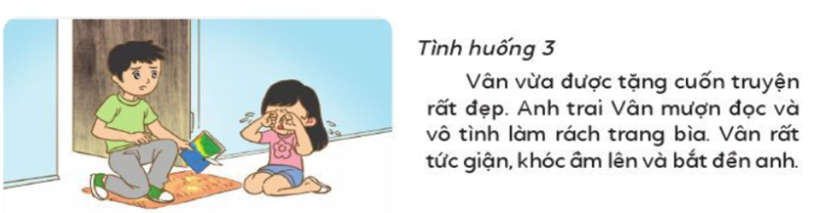
Hoạt động 1: Đọc tình huống và trả lời câu hỏi.
a. Bạn trong mỗi tình huống có cảm xúc gì?
b. Cảm xúc đó ảnh hưởng như thế nào đến bản thân và người xung quanh?
c. Em sẽ khuyên bạn kiềm chế cảm xúc đó như thế nào?

Slide 7
Hoạt động 1: Đọc tình huống và trả lời câu hỏi.
a. Bạn trong mỗi tình huống có cảm xúc gì?
b. Cảm xúc đó ảnh hưởng như thế nào đến bản thân và người xung quanh?
c. Em sẽ khuyên bạn kiềm chế cảm xúc đó như thế nào?
Bạn Long đã nóng giận. Cảm xúc đó đã làm tổn thương Tiến, làm cho các bạn mất vui. Long nên kiềm chế cơn giận bằng cách giữ bình tĩnh, hít thở sâu hoặc giữ chặt ngón tay, không nên to tiền với bạn.

Slide 8
Hoạt động 1: Đọc tình huống và trả lời câu hỏi.
a. Bạn trong mỗi tình huống có cảm xúc gì?
b. Cảm xúc đó ảnh hưởng như thế nào đến bản thân và người xung quanh?
c. Em sẽ khuyên bạn kiềm chế cảm xúc đó như thế nào?
Bạn Hoa đã giận dỗi. Cảm xúc đó khiến các bạn chơi cùng mất vui. Hoa nên kiềm chế cảm xúc của mình bằng cách giữ bình tĩnh, chờ đến lượt mình, không nên giận dỗi vô cớ.

Slide 9
Hoạt động 1: Đọc tình huống và trả lời câu hỏi.
a. Bạn trong mỗi tình huống có cảm xúc gì?
b. Cảm xúc đó ảnh hưởng như thế nào đến bản thân và người xung quanh?
c. Em sẽ khuyên bạn kiềm chế cảm xúc đó như thế nào?
Vân đã rất tức giận. Cảm xúc đó khiến anh của Vân không vui. Vân có thể kiềm chế cảm xúc đó bằng cách giữ bình tĩnh, uống một cốc nước lạnh, hít thở sâu để kiềm chế cơn tức giận của mình.

Slide 10
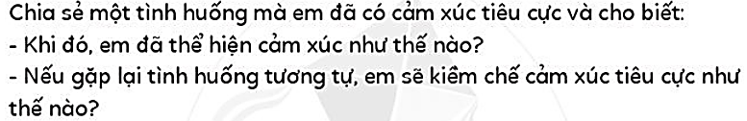
Hoạt động 2: Liên hệ

Slide 11
Hoạt động 2: Liên hệ

Slide 12

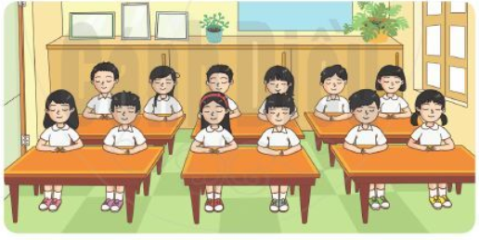
Hoạt động 1: Thư giãn cơ thể

Slide 13
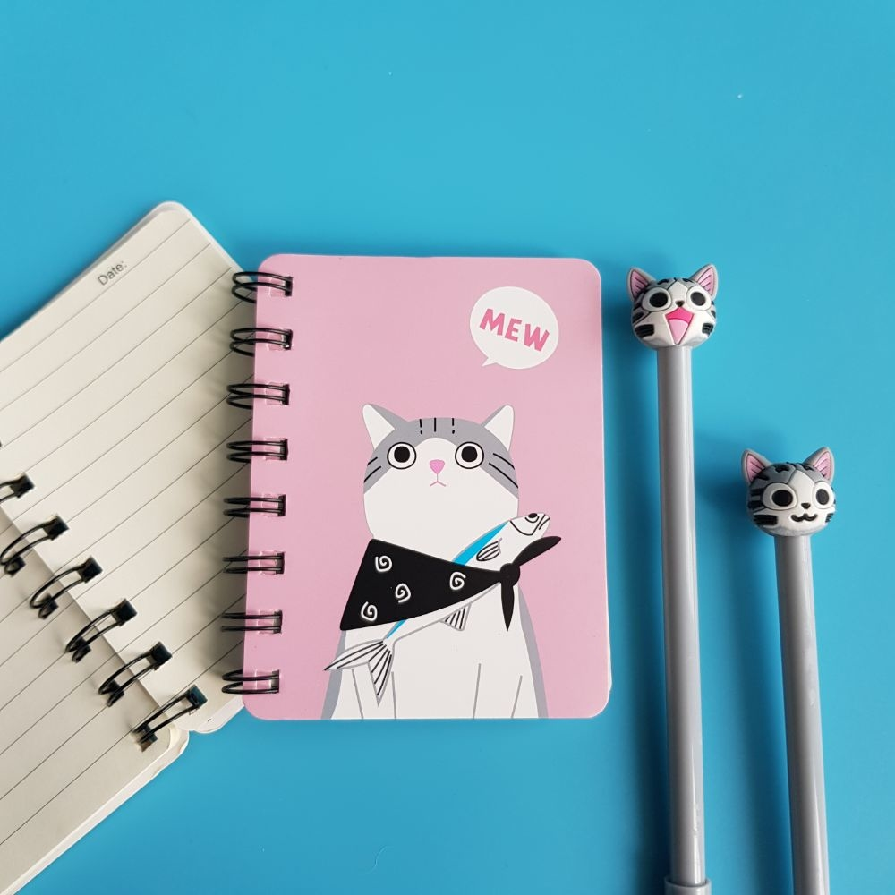
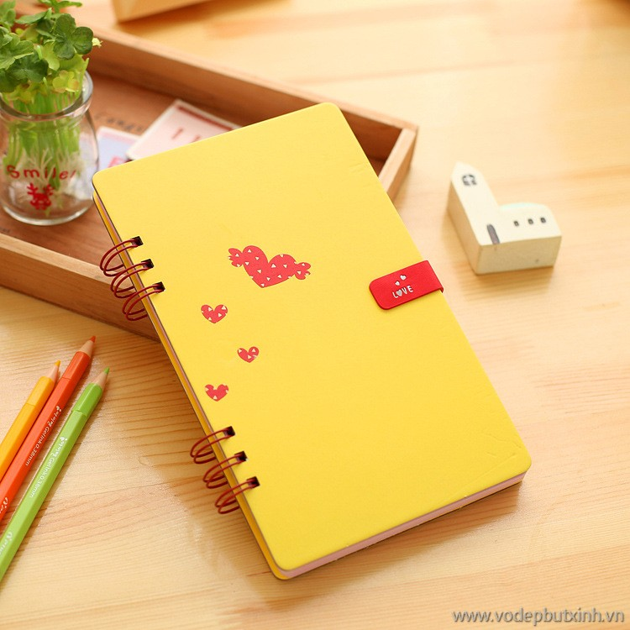
Hoạt động 2: Tạo góc ghi nhớ
Viết lại những cảm xúc tiêu cực mà em đã trải qua.
  Viết lại cách kiềm chế những cảm xúc tiêu cực đó.

Slide 14

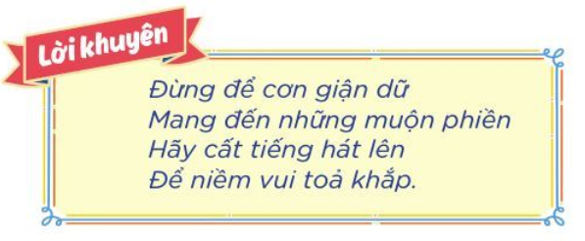
Em học được gì qua bài học này?

Slide 15
Chúc các con
chăm ngoan học giỏi

